Slide 1

线程并发+ActiveMQ
讲师：雪域倾情
个人QQ: 2868003282 Q群：241713750

Slide 2
学习目的
我们为什么要去学习并发编程？
第一点：面试非常重要，企业面试程序员标准，考察因素：
考察我公司技术你是否熟悉50%以上，或者我们公司有特殊的技术需求， 正好你熟悉。那么可能会考虑录用你。
知识面，潜力（这是加分项）。
第二点：对自己的技术提升很有帮助。也是我们最受益的一点，就是并发编程技术你学到手了，有了一个知识面的扩展，眼界更宽了。
第三点：如果你学习好了并发编程，在以后的分布式系统中，你都可以 找到类似并发、分布式、并行处理问题的概念。
我们为什么要学习消息中间件（ActiveMQ）
第一点：无论在传统行业还是互联网行业，消息中间件都非常的重要，是企业级消息通信、数据交换的核心技术。
第二点：掌握好消息中间件相关技术，可以帮助你再面试、工作中脱颖而出，拿到不错的薪水和受到领导的重视。

Slide 3

目录
1 线程安全
2 synchronized & volatile
3 同步类容器、并发类容器"Concurrent"、"CopyOnWrite"
4 Queue
5 生产者消费者模式
6 Executors线程池
7 JMS规范
8 ActiveMQ初步
9 ActiveMQAPI讲解
10 ActiveMQ高级主题（点对点模式/发布与订阅模式）
11 多线程+ActiveMQ负载均衡实战

Slide 4
1.1线程安全
线程安全概念：当多个线程访问某一个类（对象或方法）时，这个类始终都能表现出正确的行为，那么这个类（对象或方法）就是线程安全的。
synchronized：可以在任意对象及方法上加锁，而加锁的这段代码称为"互斥区"或"临界区"
示例：【bhz.thread01】MyThread
示例总结：
当多个线程访问myThread的run方法时，以排队的方式进行处理（这里排对是按照CPU分配的先后顺序而定的），一个线程想要执行synchronized修饰的方法里的代码，首先是尝试获得锁，如果拿到锁，执行synchronized代码体内容；拿不到锁，这个线程就会不断的尝试获得这把锁，直到拿到为止，而且是多个线程同时去竞争这把锁。（也就是会有锁竞争的问题）。

Slide 5
1.2多个线程和锁
多个线程多个锁：多个线程，每个线程都可以拿到自己指定的锁，分别获得锁之后，执行synchronized方法体的内容。
示例：【bhz.thread01】MultiThread
示例总结：
关键字synchronized取得的锁都是对象锁，而不是把一段代码（方法）当做锁，所以示例代码中那个线程先执行synchronized关键字的方法，那个线程就持有该方法所属对象的锁（Lock），两个对象，线程获得的就是两个不同的锁，他们互不影响。
有一种情况则是相同的锁，即在静态方法上加synchronized关键字，表示锁定.class类，类一级别的锁（独占.class类）。

Slide 6
1.3 线程的业务原子性
对于对象的同步和异步的方法，我们在设计自己的程序的时候，一定要考虑问题的整体，不然就会出现数据不一致的错误，很经典的错误就是脏读（dirtyread）
示例：【bhz.thread01 】DirtyRead
示例总结：
在我们对一个对象的方法加锁的时候，需要考虑业务的整体性，即为setValue/getValue方法同时加锁synchronized同步关键字，保证业务（service）的原子性，不然会出现业务错误（也从侧面保证业务的一致性）。

Slide 7
2.1 volatile关键字
volatile概念：volatile关键字的主要作用是使变量在多个线程间可见。【bhz.thread02 RunThread】
示例总结：
在java中，每一个线程都会有一块工作内存区，其中存放着所有线程共享的主内存中的变量值的拷贝。当线程执行时，他在自己的工作内存区中操作这些变量。为了存取一个共享的变量，一个线程通常先获取锁定并去清除它的内存工作区，把这些共享变量从所有线程的共享内存区中正确的装入到他自己所在的工作内存区中，当线程解锁时保证该工作内存区中变量的值写回到共享内存中。
一个线程可以执行的操作有使用（use）、赋值（assign）、装载（load）、存储（store）、锁定（lock）、解锁（unlock）。
而主内存可以执行的操作有读（read）、写（write）、锁定（lock）、解锁（unlock），每个操作都是原子的。
volatile的作用就是强制线程到主内存（共享内存）里去读取变量，而不去线程工作内存区里去读取，从而实现了多个线程间的变量可见。也就是满足线程安全的可见性。

Slide 8
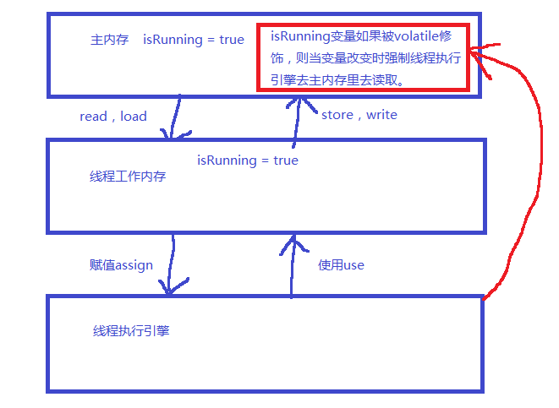
2.2 volatile图示

Slide 9
2.3 volatile非原子性
volatile关键字虽然拥有多个线程之间的可见性，但是却不具备同步性（也就是原子性），可以算上是一个轻量级的synchronized，性能要比synchronized强很多，不会造成阻塞（在很多开源的架构里，比如netty的底层代码就大量使用volatile，可见netty性能一定是非常不错的。）这里需要注意：一般volatile用于只针对于多个线程可见的变量操作，并不能代替synchronized的同步功能。
【bhz.thread02 VolatileNoAtomic】

Slide 10
3.1 同步类容器
同步类容器都是线程安全的，但在某些场景下可能需要加锁来保护复合操作。复合类操作如：迭代（反复访问元素，遍历完容器中所有的元素）、跳转（根据指定的顺序找到当前元素的下一个元素）、以及条件运算。这些复合操作在多线程并发地修改容器时，可能会表现出意外的行为，最经典的便是ConcurrentModificationException，原因是当容器迭代的过程中，被并发的修改了内容，这是由于早期迭代器设计的时候并没有考虑并发修改的问题。
同步类容器：如古老的Vector、HashTable。这些容器的同步功能其实都是有JDK的Collections.synchronized***等工厂方法去创建实现的。其底层的机制无非就是用传统的synchronized关键字对每个公用的方法都进行同步，使得每次只能有一个线程访问容器的状态。这很明显不满足我们今天互联网时代高并发的需求，在保证线程安全的同时，也必须要有足够好的性能。【bhz.thread03.Tickets】

Slide 11
3.2 并发类容器
jdk5.0以后提供了多种并发类容器来替代同步类容器从而改善性能。同步类容器的状态都是串行化的。他们虽然实现了线程安全，但是严重降低了并发性，在多线程环境时，严重降低了应用程序的吞吐量。
并发类容器是专门针对并发设计的，使用ConcurrentHashMap来代替给予散列的传统的HashTable，而且在ConcurrentHashMap中，添加了一些常见复合操作的支持。以及使用了CopyOnWriteArrayList代替Voctor，并发的CopyonWriteArraySet，以及并发的Queue，ConcurrentLinkedQueue和LinkedBlockingQueue，前者是高性能的队列，后者是以阻塞形式的队列，具体实现Queue还有很多，例如ArrayBlockingQueue、PriorityBlockingQueue、SynchronousQueue等。

Slide 12
3.3 ConcurrentMap
ConcurrentMap接口下有俩个重要的实现：
ConcurrentHashMap
ConcurrentSkipListMap（支持并发排序功能）
ConcurrentHashMap内部使用段(Segment)来表示这些不同的部分，每个段其实就是一个小的HashTable，它们有自己的锁。只要多个修改操作发生在不同的段上，它们就可以并发进行。把一个整体分成了16个段(Segment)。也就是最高支持16个线程的并发修改操作。这也是在多线程场景时减小锁的粒度从而降低锁竞争的一种方案。并且代码中大多共享变量使用volatile关键字声明，目的是第一时间获取修改的内容，性能非常好。

Slide 13
3.4 CopyOnWrite
Copy-On-Write简称COW，是一种用于程序设计中的优化策略。
JDK里的COW容器有两种：CopyOnWriteArrayList和CopyOnWriteArraySet，COW容器非常有用，可以在非常多的并发场景中使用到。
什么是CopyOnWrite容器?
CopyOnWrite容器即写时复制的容器。通俗的理解是当我们往一个容器添加元素的时候，不直接往当前容器添加，而是先将当前容器进行Copy，复制出一个新的容器，然后新的容器里添加元素，添加完元素之后，再将原容器的引用指向新的容器。这样做的好处是我们可以对CopyOnWrite容器进行并发的读，而不需要加锁，因为当前容器不会添加任何元素。所以CopyOnWrite容器也是一种读写分离的思想，读和写不同的容器。

Slide 14
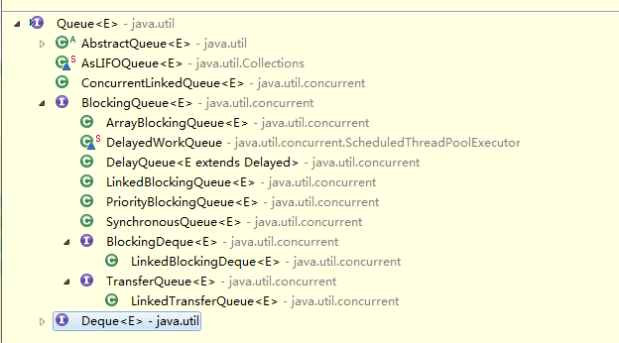
4.1 Queue
在并发队列上JDK提供了两套实现，一个是以ConcurrentLinkedQueue为代表的高性能队列，一个是以BlockingQueue接口为代表的阻塞队列，无论哪种都继承自Queue

Slide 15
4.2 并发Queue
ConcurrentLinkedQueue：是一个适用于高并发场景下的队列，通过无锁的方式，实现了高并发状态下的高性能，通常ConcurrentLinkedQueue性能好于BlockingQueue。它是一个基于链接节点的无界线程安全队列。该队列的元素遵循先进先出的原则。头是最先加入的，尾是最近加入的，该队列不允许null元素。
ConcurrentLinkedQueue重要方法：
add() 和 offer() 都是加入元素的方法 （在ConcurrentLinkedQueue中，这俩个方法没有任何区别）
poll() 和 peek() 都是取头元素节点，区别在于前者会删除元素，后者不会。

Slide 16
4.3 阻塞Queue
ArrayBlockingQueue： 基于数组的阻塞队列实现，在ArrayBlockingQueue内部，维护了一个定长数组，以便缓存队列中的数据对象，其内部没实现读写分离，也就意味着生产和消费不能完全并行，长度是需要定义的，可以指定先进先出或者先进后出，也叫有界队列，在很多场合非常适合使用。
LinkedBlockingQueue：基于链表的阻塞队列，同ArrayBlockingQueue类似，其内部也维持着一个数据缓冲队列（该队列由一个链表构成），LinkedBlockingQueue之所以能够高效的处理并发数据，是因为其内部实现采用分离锁，从而实现生产者和消费者操作的完全并行运行。他是一个无界队列。
PriorityBlockingQueue：基于优先级的阻塞队列（优先级的判断通过构造函数传入的Compator对象来决定，也就是说传入队列的对象必须实现Comparable接口），在实现PriorityBlockingQueue时，内部控制线程同步的锁采用的是公平锁，他也是一个无界的队列。
DelayQueue：带有延迟时间的Queue，其中的元素只有当其指定的延迟时间到了，才能够从队列中获取到该元素。DelayQueue中的元素必须实现Delayed接口，DelayQueue是一个没有大小限制的队列，应用场景很多，比如对缓存超时的数据进行移除、 任务超时处理、空闲连接的关闭等等。
SynchronousQueue ：一种没有缓冲的队列，生产者产生的数据直接会被消费者获取并消费。

Slide 17
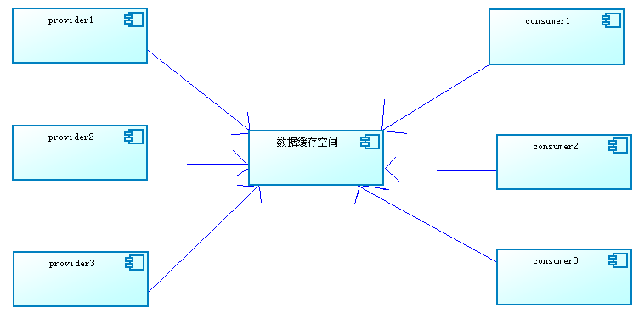
5.1 生产消费者模型
生产者和消费者也是一个非常经典的多线程模式，我们在实际开发中应用非常广泛的思想理念。在生产-消费模式中：通常由两类线程，即若干个生产者的线程和若干个消费者的线程。生产者线程负责提交用户请求，消费者线程则负责具体处理生产者提交的任务，在生产者和消费者之间通过共享内存缓存区进行通信。

Slide 18
6.1 Executor
为了更好的控制多线程，JDK提供了一套线程框架Executor，帮助开发人员有效地进行线程控制。它们都在java.util.concurrent包中，是JDK并发包的核心。其中有一个比较重要的类：Executors，他扮演这线程工厂的角色，我们通过Executors可以创建特定功能的线程池。
Executors创建线程池方法：
newFixedThreadPool()方法，该方法返回一个固定数量的线程池，该方法的线程数始终不变，当有一个任务提交时，若线程池中空闲，则立即执行，若没有，则会被暂缓在一个任务队列中等待有空闲的线程去执行。
newSingleThreadExecutor()方法，创建一个线程的线程池，若空闲则执行，若没有空闲线程则暂缓在任务列队中。
newCachedThreadPool()方法，返回一个可根据实际情况调整线程个数的线程池，不限制最大线程数量，若用空闲的线程则执行任务，若无任务则不创建线程。并且每一个空闲线程会在60秒后自动回收。
newScheduledThreadPool()方法，该方法返回一个SchededExecutorService对象，但该线程池可以指定线程的数量。

Slide 19
6.2 自定义线程池（一）
若Executors工厂类无法满足我们的需求，可以自己去创建自定义的线程池，其实Executors工厂类里面的创建线程方法其内部实现均是用了ThreadPoolExecutor这个类，这个类可以自定义线程。构造方法如下：
public ThreadPoolExecutor(int corePoolSize,
int maximumPoolSize,
long keepAliveTime,
TimeUnit unit,
BlockingQueue<Runnable> workQueue,
ThreadFactory threadFactory,
RejectedExecutionHandler handler) {...}

Slide 20
6.3 自定义线程池（二）
这个构造方法对于队列是什么类型的比较关键：
在使用有界队列时，若有新的任务需要执行，如果线程池实际线程数小于corePoolSize，则优先创建线程，若大于corePoolSize，则会将任务加入队列，若队列已满，则在总线程数不大于maximumPoolSize的前提下，创建新的线程，若线程数大于maximumPoolSize，则执行拒绝策略。或其他自定义方式。
无界的任务队列时：LinkedBlockingQueue。与有界队列相比，除非系统资源耗尽，否则无界的任务队列不存在任务入队失败的情况。当有新任务到来，系统的线程数小于corePoolSize时，则新建线程执行任务。当达到corePoolSize后，就不会继续增加。若后续仍有新的任务加入，而有没有空闲的线程资源，则任务直接进入队列等待。若任务创建和处理的速度差异很大，无界队列会保持快速增长，直到耗尽系统内存。
JDK拒绝策略：
AbortPolicy：直接抛出异常组织系统正常工作
CallerRunsPolicy：只要线程池未关闭，该策略直接在调用者线程中，运行当前被丢弃的任务。
DiscardOldestPolicy：丢弃最老的一个请求，尝试再次提交当前任务。
DiscardPolicy：丢弃无法处理的任务，不给予任何处理。
如果需要自定义拒绝策略可以实现RejectedExecutionHandler接口。

Slide 21
7.1 JMS背景
当前，CORBA、DCOM、RMI 等RPC 中间件技术已广泛应用于各个领域。但是面对规模和复杂度都越来越高的分布式系统，这些技术也显示出其局限性：
（1）同步通信：客户发出调用后，必须等待服务对象完成处理并返回结果后才能继续执行；
（2）客户和服务对象的生命周期紧密耦合：客户进程和服务对象进程都必须正常运行；如果由于服务对象崩溃或者网络故障导致客户的请求不可达，客户会接收到异常；
（3）点对点通信：客户的一次调用只发送给某个单独的目标对象。
面向消息的中间件（Message Oriented Middleware，MOM）较好的解决了以上问题。发送者将消息发送给消息服务器，消息服务器将消息存放在若干队列中，在合适的时候再将消息转发给接收者。这种模式下，发送和接收是异步的，发送者无需等待；二者的生命周期未必相同：发送消息的时候接收者不一定运行，接收消息的时候发送者也不一定运行； 一对多通信：对于一个消息可以有多个接收者。
JAVA 消息服务(JMS)定义了Java 中访问消息中间件的接口。JMS 只是接口，并没有给予实现，实现JMS 接口的消息中间件称为JMS Provider，已有的 MOM 系统包括Apache的ActiveMQ、以及阿里巴巴的RocketMQ、IBM 的MQSeries、Microsoft 的MSMQ和BEA的MessageQ、RabbitMQ等等..他们基本都遵循JMS规范

Slide 22
7.2 JMS概念
JMS 实现JMS 接口的消息中间件
Provider（MessageProvider）：生产者
Consumer（MessageConsumer）：消费者
PTP：Point to Point，即点对点的消息模型；
Pub/Sub：Publish/Subscribe，即发布/订阅的消息模型；
Queue：队列目标；
Topic：主题目标；
ConnectionFactory：连接工厂，JMS 用它创建连接；
Connection：JMS 客户端到JMS Provider 的连接；
Destination：消息的目的地；
Session：会话，一个发送或接收消息的线程；

Slide 23
7.3 JMS概念解释（一）
ConnectionFactory 接口（连接工厂）
用户用来创建到JMS提供者的连接的被管对象。JMS客户通过可移植的接口访问连接，这样当下层的实现改变时，代码不需要进行修改。管理员在JNDI名字空间中配置连接工厂，这样，JMS客户才能够查找到它们。根据消息类型的不同，用户将使用队列连接工厂，或者主题连接工厂。
Connection 接口（连接）
连接代表了应用程序和消息服务器之间的通信链路。在获得了连接工厂后，就可以创建一个与JMS提供者的连接。根据不同的连接类型，连接允许用户创建会话，以发送和接收队列和主题到目标。
Destination 接口（目标）
目标是一个包装了消息目标标识符的被管对象，消息目标是指消息发布和接收的地点，或者是队列，或者是主题。JMS管理员创建这些对象，然后用户通过JNDI发现它们。和连接工厂一样，管理员可以创建两种类型的目标，点对点模型的队列，以及发布者／订阅者模型的主题。

Slide 24
7.4 JMS概念解释（二）
MessageConsumer 接口（消息消费者）
由会话创建的对象，用于接收发送到目标的消息。消费者可以同步地（阻塞模式），或异步（非阻塞）接收队列和主题类型的消息。
MessageProducer 接口（消息生产者）
由会话创建的对象，用于发送消息到目标。用户可以创建某个目标的发送者，也可以创建一个通用的发送者，在发送消息时指定目标。
Message 接口（消息）
是在消费者和生产者之间传送的对象，也就是说从一个应用程序创送到另一个应用程序。一个消息有三个主要部分：
消息头（必须）：包含用于识别和为消息寻找路由的操作设置。
一组消息属性（可选）：包含额外的属性，支持其他提供者和用户的兼容。可以创建定制的字段和过滤器（消息选择器）。
一个消息体（可选）：允许用户创建五种类型的消息（文本消息，映射消息，字节消息，流消息和对象消息）。
消息接口非常灵活，并提供了许多方式来定制消息的内容。

Slide 25
7.5 JMS概念解释（三）
Session 接口（会话）
表示一个单线程的上下文，用于发送和接收消息。由于会话是单线程的，所以消息是连续的，就是说消息是按照发送的顺序一个一个接收的。会话的好处是它支持事务。如果用户选择了事务支持，会话上下文将保存一组消息，直到事务被提交才发送这些消息。在提交事务之前，用户可以使用回滚操作取消这些消息。一个会话允许用户创建消息生产者来发送消息，创建消息消费者来接收消息。

Slide 26
7.6 JMS概念解释（四）
JMS定义了五种不同的消息正文格式，以及调用的消息类型，允许你发送并接收以一些不同形式的数据，提供现有消息格式的一些级别的兼容性。
StreamMessage Java原始值的数据流
MapMessage 一套名称-值对
TextMessage 一个字符串对象
ObjectMessage 一个序列化的 Java对象
BytesMessage 一个未解释字节的数据流

Slide 27
8.1 ActiveMQ简介
ActiveMQ 是Apache出品，最流行的，能力强劲的开源消息总线。ActiveMQ 是一个完全支持JMS1.1和J2EE 1.4规范的 JMS Provider实现，尽管JMS规范出台已经是很久的事情了，但是JMS在当今的J2EE应用中间仍然扮演着特殊的地位，可以说ActiveMQ在业界应用最广泛，当然如果想要有更强大的性能和海量数据处理能力，ActiveMQ还需要不断的升级版本，80%以上的业务我们使用ActiveMQ以及足够满足需求，当然后续如天猫、淘宝网这种大型的电商网站，尤其是双11这种特殊时间，ActiveMQ需要进行很复杂的优化源码以及架构设计才能完成，我们之后会学习一个更强大的分布式消息中间件，RocketMQ，可以说ActiveMQ是核心，是基础，所以我们必须要掌握好。

Slide 28
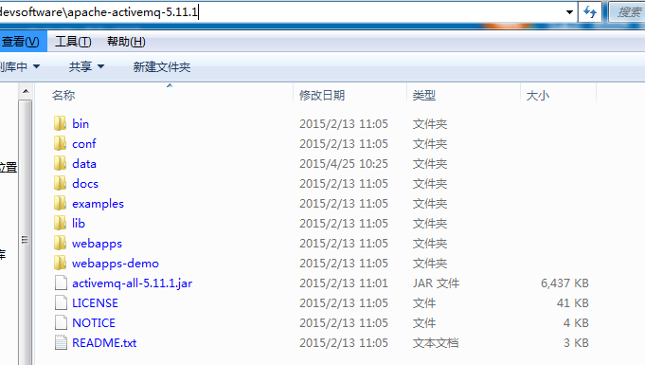
8.2 ActiveMQ下载安装
去官方网站下载：http://activemq.apache.org/，我们下载最新的：apache-activemq-5.11.1-bin.zip，我们学习ActiveMQ暂时使用的是windows系统
下载好进行解压缩，目录如下：

Slide 29
8.3 Hello World
我们首先写一个简单的Hello World示例，让大家感受下ActiveMQ，我们需要实现接受者和发送者两部分代码的编写。
Sender/Receiver：
第一步：建立ConnectionFactory工厂对象，需要填入用户名、密码、以及要连接的地址，均使用默认即可，默认端口为"tcp://localhost:61616"
第二步：通过ConnectionFactory工厂对象我们创建一个Connection连接，并且调用Connection的start方法开启连接，Connection默认是关闭的。
第三步：通过Connection对象创建Session会话（上下文环境对象），用于接收消息，参数配置1为是否启用是事务，参数配置2为签收模式，一般我们设置自动签收。
第四步：通过Session创建Destination对象，指的是一个客户端用来指定生产消息目标和消费消息来源的对象，在PTP模式中，Destination被称作Queue即队列；在Pub/Sub模式，Destination被称作Topic即主题。在程序中可以使用多个Queue和Topic。
第五步：我们需要通过Session对象创建消息的发送和接收对象（生产者和消费者）MessageProducer/MessageConsumer。
第六步：我们可以使用MessageProducer的setDeliveryMode方法为其设置持久化特性和非持久化特性（DeliveryMode），我们稍后详细介绍。
第七步：最后我们使用JMS规范的TextMessage形式创建数据（通过Session对象），并用MessageProducer的send方法发送数据。同理客户端使用receive方法进行接收数据。最后不要忘记关闭Connection连接。

Slide 30
9.1 ActiveMQ详解（一）
在成功创建正确的ConnectionFactory后，下一步将是创建一个连接，它是JMS定义的一个接口。ConnectionFactory负责返回可以与底层消息传递系统进行通信的Connection实现。通常客户端只使用单一连接。根据JMS文档，Connection的目的是“利用JMS提供者封装开放的连接”，以及表示“客户端与提供者服务例程之间的开放TCP/IP套接字”。该文档还指出Connection应该是进行客户端身份验证的地方等等。
当一个Connection被创建时，它的传输默认是关闭的，必须使用start方法开启。一个Connection可以建立一个或多个的Session。
当一个程序执行完成后，必须关闭之前创建的Connection，否则ActiveMQ不能释放资源，关闭一个Connection同样也关闭了Session，MessageProducer和MessageConsumer。
Connection createConnection()；
Connection createConnection(String userName, String password,String url);

Slide 31
9.2 ActiveMQ详解（二）
一旦从ConnectionFactory中获得一个Connection，必须从Connection中创建一个或者多个Session。Session是一个发送或接收消息的线程，可以使用Session创建MessageProducer，MessageConsumer和Message。
Session可以被事务化，也可以不被事务化，通常，可以通过向Connection上的适当创建方法传递一个布尔参数对此进行设置。
Session createSession(boolean transacted, int acknowledgeMode);
其中transacted为使用事务标识，acknowledgeMode为签收模式。
结束事务有两种方法：提交或者回滚。当一个事务提交，消息被处理。如果事务中有一个步骤失败，事务就回滚，这个事务中的已经执行的动作将被撤销。在发送消息最后也必须要使用session.commit()方法表示提交事务。
签收模式有三种形式：
Session.AUTO_ACKNOWLEDGE 当客户端从receive或onMessage成功返回时，Session自动签收客户端的这条消息的收条。
Session.CLIENT_ACKNOWLEDGE 客户端通过调用消息（Message）的acknowledge方法签收消息。在这种情况下，签收发生在Session层面：签收一个已消费的消息会自动地签收这个Session所有已消费消息的收条。
Session.DUPS_OK_ACKNOWLEDGE 此选项指示Session不必确保对传送消息的签收。它可能引起消息的重复，但是降低了Session的开销，所以只有客户端能容忍重复的消息，才可使用。

Slide 32
9.3 ActiveMQ详解（三）
MessageProducer：MessageProducer是一个由Session创建的对象，用来向Destination发送消息。
void send(Destination destination, Message message);
void send(Destination destination, Message message, int deliveryMode, int priority, long timeToLive);
void send(Message message);
void send(Message message, int deliveryMode, int priority, long timeToLive);
其中deliveryMode为传送模式，priority为消息优先级，timeToLive为消息过期时间。
ActiveMQ支持两种消息传送模式：PERSISTENT和NON_PERSISTENT两种。如果不指定传送模式，那么默认是持久性消息。如果容忍消息丢失，那么使用非持久性消息可以改善性能和减少存储的开销。
消息优先级从0-9十个级别，0-4是普通消息，5-9是加急消息。如果不指定优先级，则默认为4。JMS不要求严格按照这十个优先级发送消息，但必须保证加急消息要先于普通消息到达。
默认情况下，消息永不会过期。如果消息在特定周期内失去意义，那么可以设置过期时间，时间单位为毫秒。

Slide 33
9.4 ActiveMQ详解（四）
MessageConsumer是一个由Session创建的对象，用来从Destination接收消息。
MessageConsumer createConsumer(Destination destination);
MessageConsumer createConsumer(Destination destination, String messageSelector);
MessageConsumer createConsumer(Destination destination, String messageSelector, boolean noLocal);
TopicSubscriber createDurableSubscriber(Topic topic, String name);
TopicSubscriber createDurableSubscriber(Topic topic, String name, String messageSelector, boolean noLocal);
其中messageSelector为消息选择器；noLocal标志默认为false，当设置为true时限制消费者只能接收和自己相同的连接（Connection）所发布的消息，此标志只适用于主题，不适用于队列；name标识订阅主题所对应的订阅名称，持久订阅时需要设置此参数。
public final String SELECTOR = “JMS_TYPE = ‘MY_TAG1’”;该选择器检查了传入消息的JMS_TYPE属性，并确定了这个属性的值是否等于MY_TAG1。如果相等，则消息被消费；如果不相等，那么消息会被忽略。

Slide 34
9.5 ActiveMQ详解（五）
消息的同步和异步接收：
消息的同步接收是指客户端主动去接收消息，客户端可以采用MessageConsumer的receive方法去接收下一个消息。
Message receive()
Message receive(long timeout)
Message receiveNoWait()
消息的异步接收是指当消息到达时，ActiveMQ主动通知客户端，可以通过注册一个实现MessageListener 接口的对象到MessageConsumer。MessageListener只有一个必须实现的方法 —— onMessage，它只接收一个参数，即Message。在为每个发送到Destination的消息实现onMessage时，将调用该方法。

Slide 35
9.6 ActiveMQ详解（六）
JMS程序的最终目的是生产和消费的消息能被其他程序使用，JMS的 Message是一个既简单又不乏灵活性的基本格式，允许创建不同平台上符合非JMS程序格式的消息。Message由以下几部分组成：消息头，属性和消息体。
BlobMessage createBlobMessage(File file)
BlobMessage createBlobMessage(InputStream in)
BlobMessage createBlobMessage(URL url)
BlobMessage createBlobMessage(URL url, boolean deletedByBroker)
BytesMessage createBytesMessage()
MapMessage createMapMessage()
Message createMessage()
ObjectMessage createObjectMessage()
ObjectMessage createObjectMessage(Serializable object)
TextMessage createTextMessage()
TextMessage createTextMessage(String text)
我们一般会在接收端通过instanceof方法去区别数据类型。

Slide 36
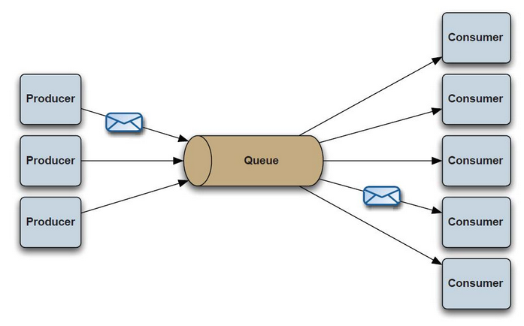
10.1 点对点模式
p2p的过程理解起来更加简单。它好比是两个人打电话，这两个人是独享这一条通信链路的。一方发送消息，另外一方接收，就这么简单。在实际应用中因为有多个用户对使用p2p的链路，它的通信场景如下图所示：

Slide 37
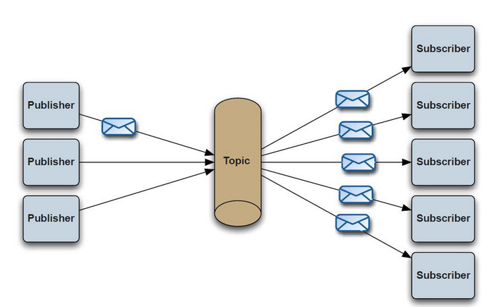
10.2 发布订阅模式
发布订阅模式有点类似于我们日常生活中订阅报纸。比如北京日报、潇湘晨报等。那么这些个我们订阅的报纸就相当于发布订阅模式里的topic。有很多个人订阅报纸，也有人可能和我订阅了相同的报纸。那么在这里相当于我们在同一个topic里注册了。对于一份报纸发行方来说，它和所有的订阅者就构成了一个1对多的关系。这种关系如下图所示：

Slide 38
10.3 其他应用
ActiveMQ可以很轻松的与Spring进行整合，Spring提供了一系列的接口类，非常的好用，而且还可以进行集群的配置（Broker-Cluster）、集群监控（Monitor）。并且还有一系列的性能优化基本上是配置conf下的activemq.xml文件，有兴趣的同学可以研究下我发给你的项目demo，里面有涉及这些内容。关于集群（broker）环境如何搭建，以及性能调优如何去做，我们接下来会使用RocketMQ在linux平台上详细的去一步步操作。
集群属性和配置说明文章：
http://blog.csdn.net/jiangxuchen/article/details/8004570
http://blog.163.com/czg_e/blog/static/4610456120133943548952/
activemq的web管理界面：http://127.0.0.1:8161/admin

Slide 39
11.1 负载均衡场景
一般来说，我们在真正的开发时，使用activeMQ消息中间，主要核心的问题在于细节的处理，比如收发消息如何确认接受成功、比如消息堆积在比较严重的时候，或者是消息高峰期如何进行负载均衡等。这些都是我们需要关注的问题。
我们一般采用以集群的方式对MQ内部的消息数据进行平均分配。
在每台机器中，我们可以使用并行计算的方式——多线程处理任务。

Slide 40
end

